Slide 1
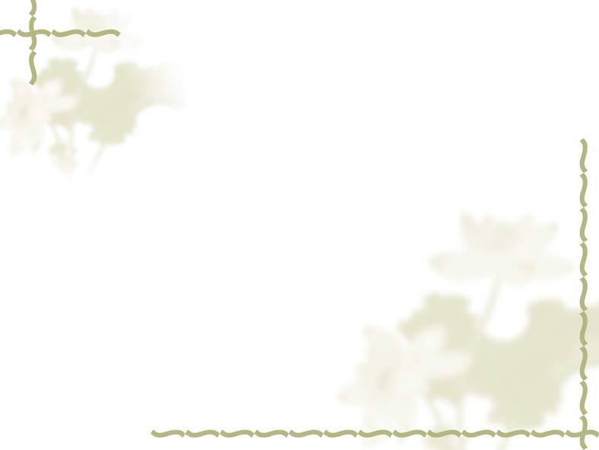
杭州电子科技大学 李黎

Slide 2
课程内容
与文字信息不同，图像信息占据大量的存储容量，而且传输的带宽有限
本节课我们学习图像编码与压缩：
  图像压缩的基本概念
  有损压缩和无损压缩
  统计编码
  预测编码
  变换编码
  图像压缩编码标准。

Slide 3
图像压缩的基本概念
为什么需要压缩：
  举例1：一张A4(210mm×297mm) 大小的照片，若用中等分辨率(300dpi)的扫描仪按真彩色扫描，其数据量为多少？（注：dpi表示每英寸像素，1英寸＝25.4mm）
    若按每像素3个字节计算，上述结果为约26M
  举例2：目前的WWW互联网包含大量的图像信息，如果图像信息的数据量太大，会使本来就已经非常紧张的网络带宽变得更加不堪重负（World Wide Web变成了World Wide Wait）

Slide 4
图像压缩的基本概念
视频数据量：
  对于电视画面的分辨率640*480的彩色图像，每秒30帧，则一秒钟的数据量为：640*480*24*30=221.12M
  实时传输：在10M带宽网上实时传输的话，需要压缩到原来数据量的0.045
  存储： 1张CD可存640M，如果不进行压缩，1张CD则仅可以存放2.89秒的数据
可见，单纯依靠增加存储器容量和改善信道带宽无法满足需求，必须进行压缩

Slide 5
图像压缩方法在广义上可以分成两类。 一类是无损压缩，又称为可逆编码(Reversible Coding)。
另一类是有损压缩，又称不可逆压缩(Non-Reversible Coding)。

Slide 6
压缩编码基础
图像数据的压缩机理来自两个方面：一是利用图像中存在大量冗余度可供压缩；二是利用人眼的视觉特性。
    1．图像数据的冗余度
      (1)空间冗余
在一幅图像中规则的物体和规则的背景具有很强的相关性。

Slide 7
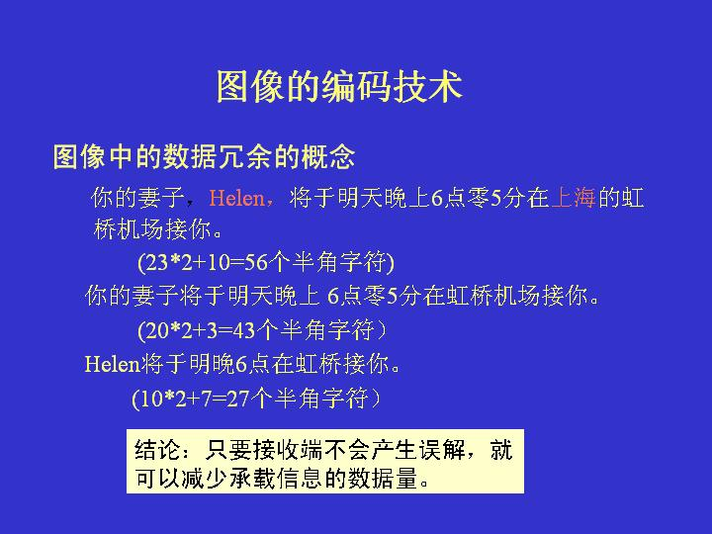

Slide 8
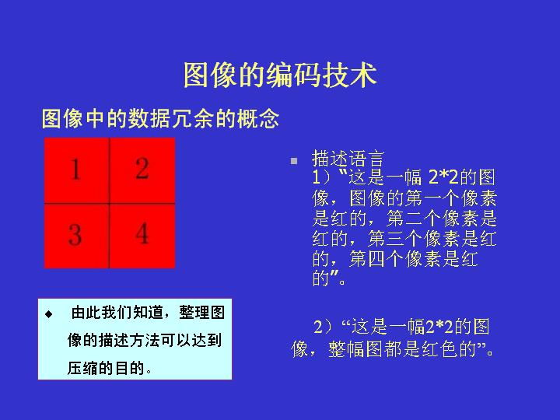

Slide 9
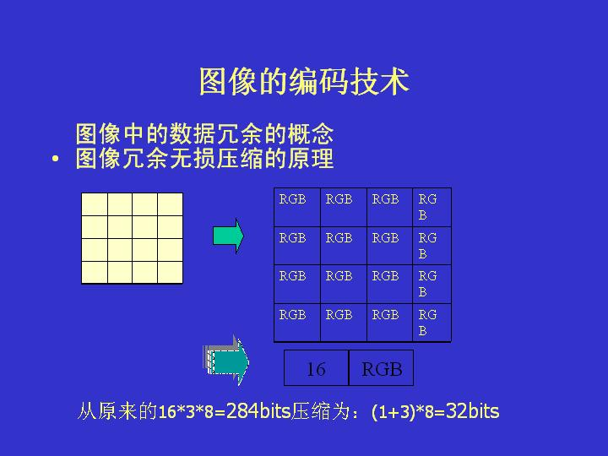

Slide 10
      (2)时间冗余
电视图像序列中相邻两幅图像之间有较大的相关性。
      (3)结构冗余和知识冗余
图像从大面积上看常存在有纹理结构，称之为结构冗余。
      (4)视觉冗余
人眼的视觉系统对于图像的感知是非均匀和非线性的，对图像的变化并不都能察觉出来。

Slide 11
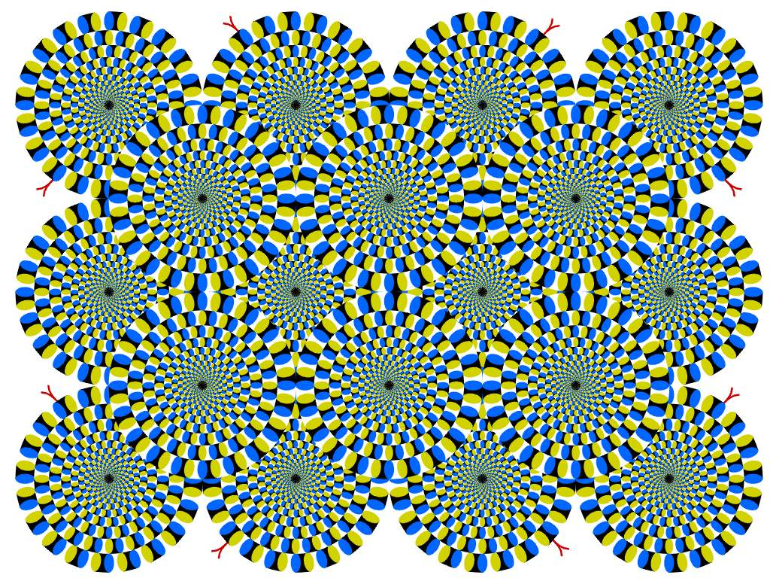

Slide 12
    2．人眼的视觉特性
      (1)亮度辨别阈值
当景物的亮度在背景亮度基础上增加很少时，人眼是辨别不出的，只有当亮度增加到某一数值时，人眼才能感觉其亮度有变化。人眼刚刚能察觉的亮度变化值称为亮度辨别阈值。

Slide 13
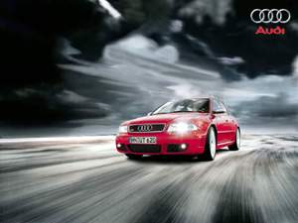

视觉信息冗余
一些信息在一般视觉处理中比其它信息的相对重要程度要小，这种信息就被称为视觉心理冗余。
33K
15K

Slide 14
      (2)视觉阈值
视觉阈值是指干扰或失真刚好可以被察觉的门限值，低于它就察觉不出来，高于它才看得出来，这是一个统计值。
      (3)空间分辨力
空间分辨力是指对一幅图像相邻像素的灰度和细节的分辨力，视觉对于不同图像内容的分辨力不同。

Slide 15
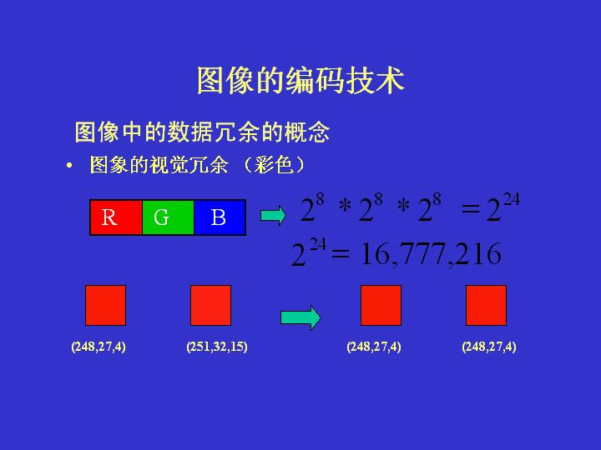

Slide 16
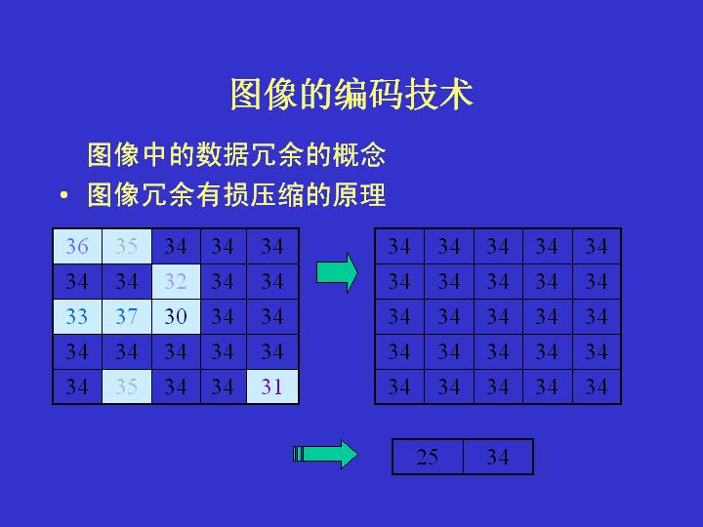

Slide 17
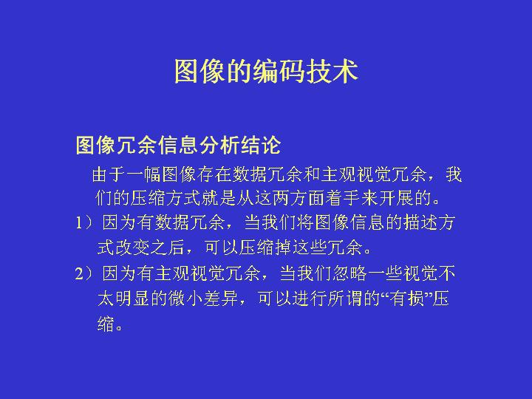

Slide 18
      (4)掩盖效应
“掩盖效应”是指人眼对图像中量化误差的敏感程度，与图像信号变化的剧烈程度有关。
    

Slide 19
编码冗余
如果一个图像的灰度级编码，使用了多于实际需要的编码符号，就称该图像包含了编码冗余
  例：如果用8位表示下面图像的像素，我们就说该图像存在着编码冗余，因为该图像的像素只有两个灰度，用一位即可表示。

Slide 20

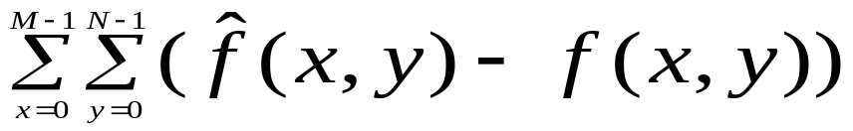
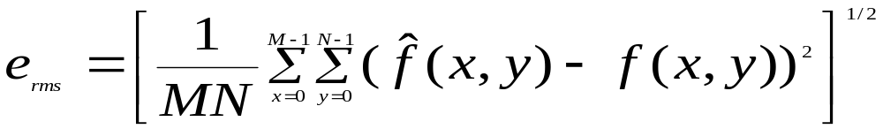
图像压缩的基本概念
保真度标准——评价压缩算法的标准
  客观保真度标准：图像压缩过程对图像信息的损失能够表示为原始图像与压缩并解压缩后图像的函数。
    一般表示为输出和输入之差：
    两个图像之间的总误差：
    均方根误差：
  主观保真度标准：通过视觉比较两个图像，给出一个定性的评价，如很粗、粗、稍粗、相同、稍好、较好、很好等，可以对所有人的感觉评分计算平均感觉分来衡量

Slide 21
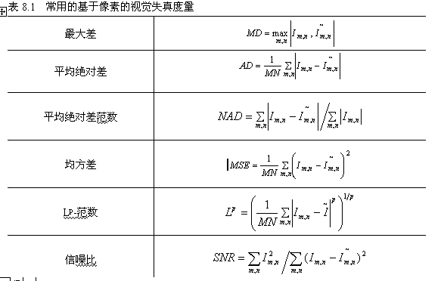

Slide 22

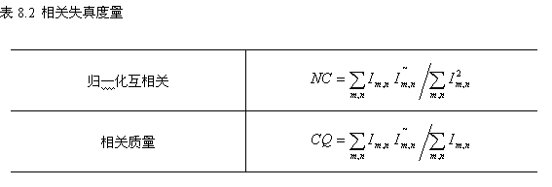

Slide 23
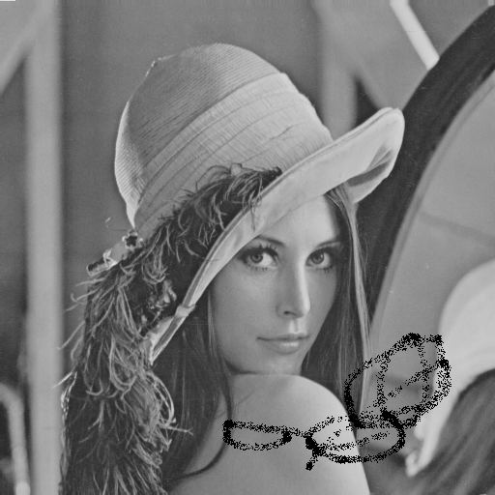
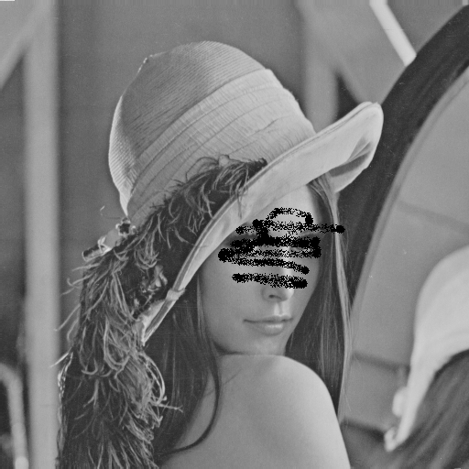
例2
PSNR(dB) | PSNR(dB)
23.1805 | 23.5164

Slide 24
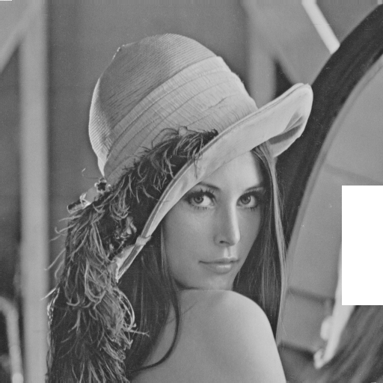
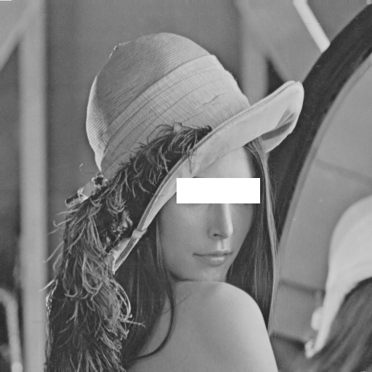
例2（续）
PSNR(dB) | PSNR(dB)
23.5084 | 23.2079

Slide 25
图像压缩的基本概念
图像传输中的压缩模型
  源数据编码：完成原数据的压缩。
  通道编码：为了抗干扰，增加一些容错、校验位、版权保护，实际上是增加冗余。
  通道：如Internet、广播、通讯、可移动介质。
源数据
编码
通道
编码
通道
通道
解码
源数据
解码

Slide 26
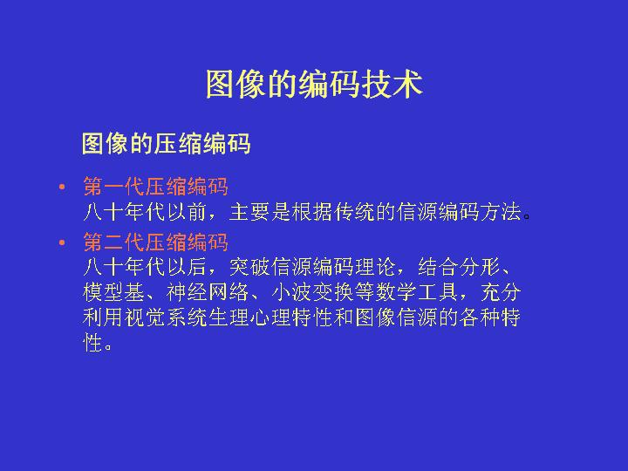

Slide 27
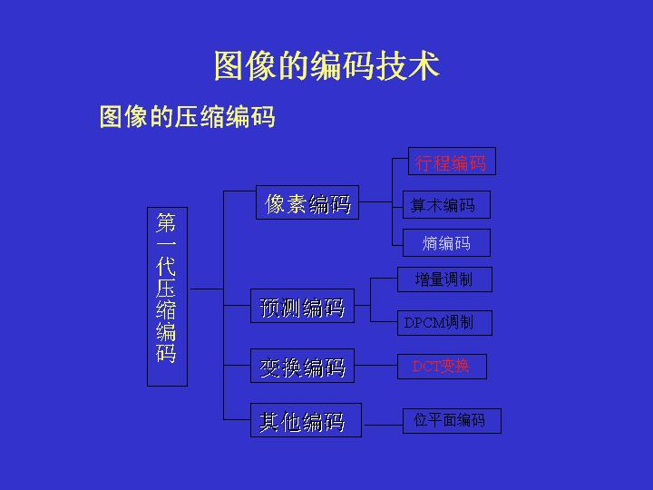

Slide 28
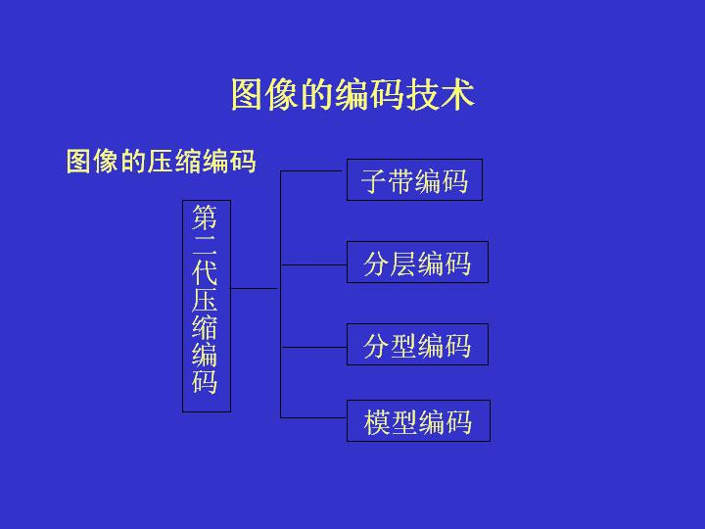

Slide 29
图像压缩的分类
行程编码
LZW编码
哈夫曼编码
算术编码
无损预测编码
位平面编码
无损压缩
K-L变换
Haar变换
Walsh.Hadamard变换
离散余弦变换
离散傅立叶变换
斜变换
小波变换
图像压缩
变换编码
有损压缩
有损预测编码
分形编码
模型编码
子带编码
神经网络编码

Slide 30
行程编码（RLE）
行程：具有相同灰度值的像素序列
编码思想：
  将一行中颜色值相同的相邻象素（行程）用一个计数值（行程的长度）和该颜色值（行程的灰度）来代替，从而去除像素冗余。
例：设重复次数为 iC, 重复像素值为 iP
编码为：iCiP iCiP iCiP
编码前：aaaaaaabbbbbbcccccccc
编码后：7a6b8c

Slide 31
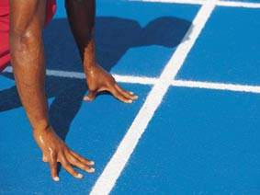
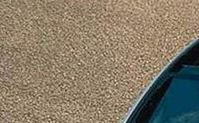
行程编码（RLE）
对于有大面积色块的图像，压缩效果很好
对于纷杂的图像，压缩效果不好，最坏情况下（图像中每两个相邻点的颜色都不同 ），会使数据量加倍，所以现在单纯采用行程编码的压缩算法用得并不多，PCX文件算是其中之一

Slide 32
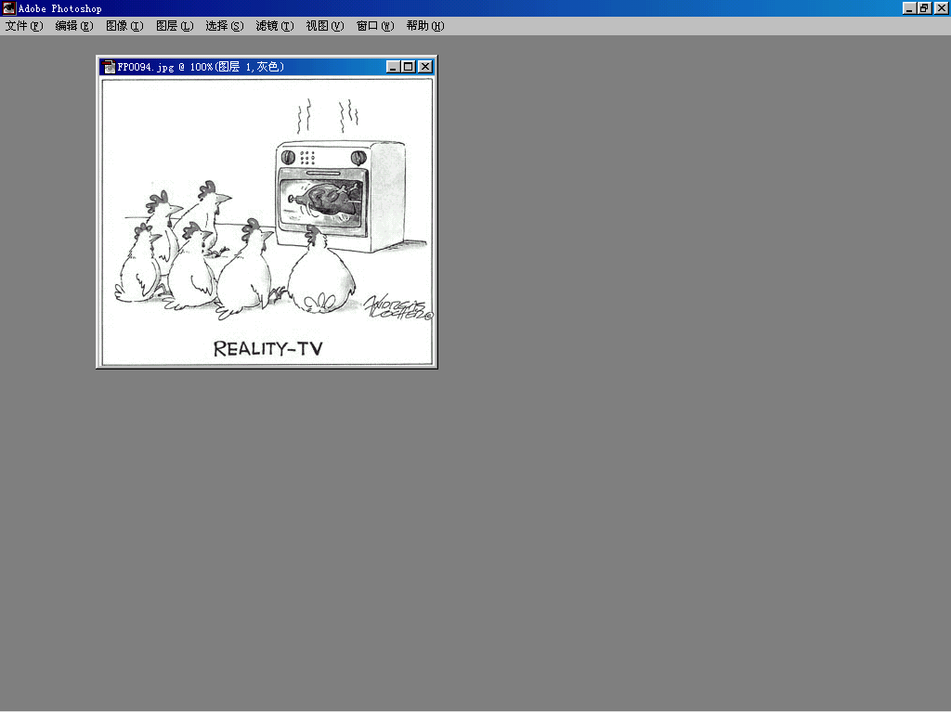

适合行程编码的图

Slide 33
适合行程编码的图

Slide 34

适合行程编码的图

Slide 35

适合行程编码的图

Slide 36
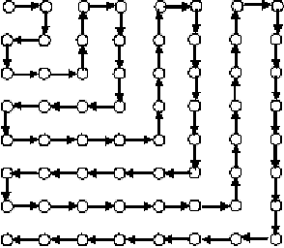
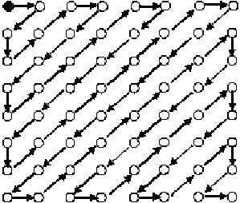
二维行程编码
二维行程编码要解决的核心问题是：将二维排列的像素，采用某种方式转化成一维排列的方式。之后按照一维行程编码方式进行编码
两种典型的二维行程编码的排列方式

Slide 37
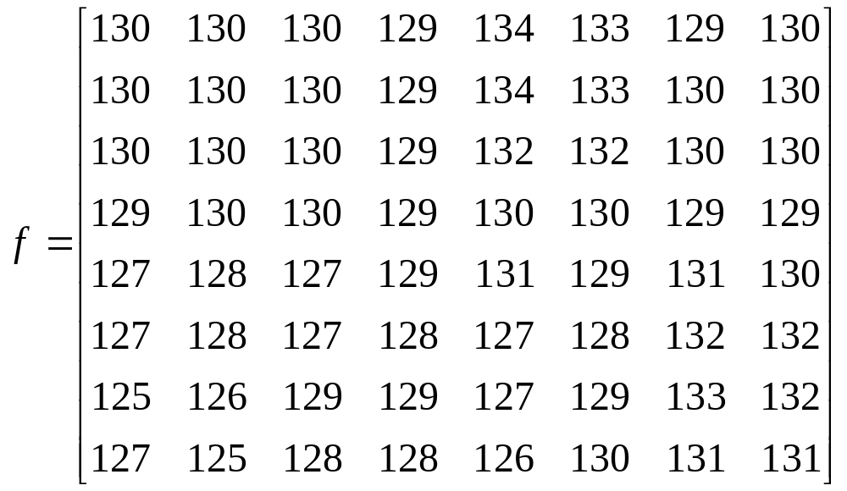
二维行程编码
数据量：64*8=512(bit)

Slide 38
二维行程编码
如果按照方式(a)扫描的顺序排列的话，数据分布为：
130，130，130，130，130，130，130，130，130；129，129，129，129，130，130，129；127，128，127，129，131，130，132，134，134；133，133，132，130，129，128，127，128，127，128，127，125，126，129，129；127，129，133，132，131，129，130，130；129，130，130，130，129，130，132，132；131，131，130，126，128，128，127，127
行程编码为:
（7，130），（2，130），（4，129），（2，130），（1，129）；（1，127），（1，128），（1，127），（1，129），（1，131），（1，130），（1，132），（2，134），（2，133），（1，132），（1，130），（1，129），（1，128），（1，127），（1，128），（1，127），（1，128），（1，127），（1，125），（1，126），（2，129），（1，127），（1，129），（1，133），（1，132），（1，131），（1，129），（2，130），（1，129），（3，130），（1，129），（1，130），（2，132），（2，131），（1，130），（1，126），（2，128），（2，127）
数据量为:43*（3+8）=473(bit) (94.22%)

Slide 39
LZW编码
LZW是一种比较复杂的压缩算法，压缩效率较高
基本原理：
  每一个第一次出现的字符串用一个数值来编码，再将这个数值还原为字符串。
  例如：用数值0x100代替字符串“abccddeee”，每当出现该字符串时，都用0x100代替，从而起到了压缩作用。
  数值与字符串的对应关系在压缩过程中动态生成并隐含在压缩数据中，在解压缩时逐步得到恢复。
  LZW是无损的。GIF和Tiff图像都采用了这种压缩算法。
要注意的是，LZW算法由Unisys公司在美国申请了专利，要使用它首先要获得该公司的认可

Slide 40
哈夫曼编码
哈夫曼(Huffman)编码是一种常用的压缩编码方法，是Huffman于1952年为压缩文本文件建立的。
基本思想
  通过减少编码冗余来达到压缩的目的。
  统计符号的出现概率，建立一个概率统计表
    将最常出现(概率大的)的符号用最短的编码，
    最少出现的符号用最长的编码。

Slide 41
哈夫曼编码
例子：建立概率统计表和编码树
符号 概率 1 2 3 4
a2 0.4 0.4 0.4 0.4 0.6
a6 0.3 0.3 0.3 0.3 0.4
a1 0.1 0.1 0.2 0.3
a4 0.1 0.1 0.1
a3 0.06 0.1
a5 0.04

Slide 42
哈夫曼编码
例子的编码过程(思考编码是否唯一)：
解码过程
符号 概率 编码 1 2 3 4
a2 0.4 1 0.4 1 0.4 1 0.4 1 0.6 0
a6 0.3 01 0.3 01 0.3 01 0.3 01 0.4 1
a1 0.1 001 0.1 001 0.2 001 0.3 00
a4 0.1 0001 0.1 0001 0.1 000
a3 0.06 00001 0.1 0000
a5 0.04 00000
0 1
0.6
0 1
0.4 a2
0.3
0 1
0.3 a6
0.2
0 1
0.1 a1
0.1
00001 001 1 1 01
a3 a1 a2 a2 a6
0.1 a4
0 1
0.04 a5
0 .06 a3

Slide 43
哈夫曼编码
下面给出具体的Huffman编码算法。
  (1) 首先统计出每个符号出现的频率，比如上例中a1到a6的出现频率分别为0.1、0.4、0.06、0.1、0.04、0.3。
  (2) 从左到右把上述频率按从小到大的顺序排列。
  (3) 每一次选出最小的两个值，作为二叉树的两个叶子节点，将和作为它们的根节点，这两个叶子节点不再参与比较，新的根节点参与比较。
  (4)重复(3)，直到最后得到和为1的根节点。
  (5)将形成的二叉树的左节点标0，右节点标1。把从最上面的根节点到最下面的叶子节点途中遇到的0,1序列串起来，就得到了各个符号的编码

Slide 44
哈夫曼编码的特点
两次读取图像
  计算频率
  码字转换
编码的不唯一性
编码效率高只在图像灰度分布不均匀的时候
必须通过查表来确定码字转换关系

Slide 45
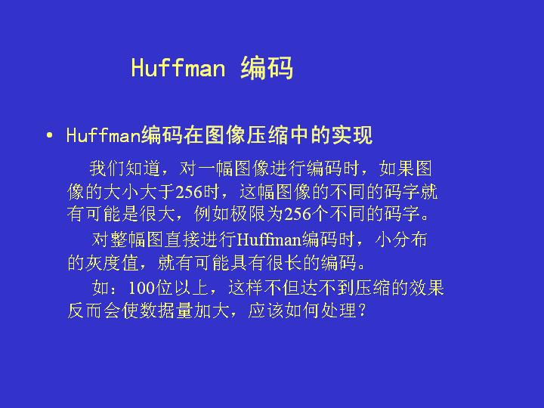

Slide 46
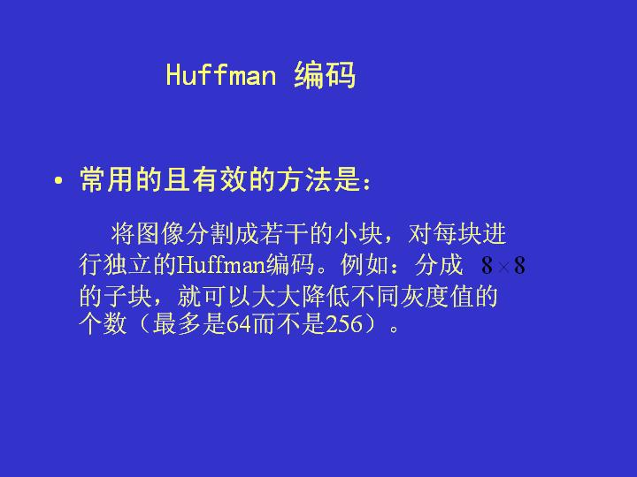

Slide 47
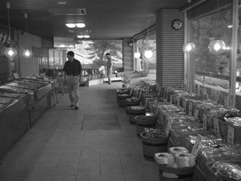
哈夫曼编码
常用的且有效的方法是将图像分割成若干的小块，对每块进行独立的Huffman编码
8*8分块的编码效率为47.27%
16*16分块的编码效率约为61%
全图的编码效率为91.47%

Slide 48

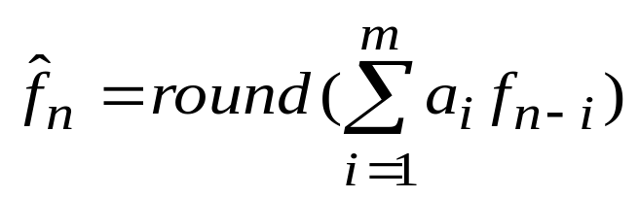
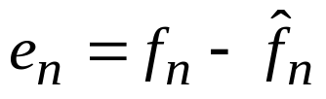
无损预测编码(DPCM)
预测编码：根据数据在时间和空间上的相关性，根据统计模型利用已有样本对新样本进行预测
线性预测的编码思想
  1) 去除像素冗余。
  2) 认为相邻像素的信息有冗余。当前像素值可以用以前的像素值来获得。
  3) 用当前像素值 ，通过预测器得到一个预测值 ，对当前值和预测值求差 ，对差编码，作为压缩数据流中的下一个元素。
  由于通常误差值比样本值小得多，因而可以达到数据压缩的效果。大多数情况下， 是通过m个以前像素的线性组合来生成的：

Slide 49
无损预测编码
举例：公式： 中取：
  m = 2，a1 = a2 = 1/2
f = {154,159,151,149,139,121,112,109,129}
预测值 f2 = 1/2 * (154 + 159) ≈ 156 e2 = 151 – 156 = -5
f3 = 1/2 * (159 + 151) = 155 e3 = 149 – 155 = -6
f4 = 1/2 * (151 + 149) = 150 e4 = 139 – 150 = -11
f5 = 1/2 * (149 + 139) = 144 e5 = 121 – 144 = -23
f6 = 1/2 * (139 + 121) = 130 e6 = 112 – 130 = -18
f7 = 1/2 * (121 + 112) ≈ 116 e7 = 109 – 116 = -7
f8 = 1/2 * (112 + 109) ≈ 110 e8 = 129 – 110 = 19

Slide 50
无损编码和有损编码
行程编码与Huffman编码的设计思想都是基于对信息表述方法的改变，属于无损压缩方式。
虽然无损压缩可以保证接收方获得的信息与发送方相同，但是其压缩率一定有一个极限。
因此，采用忽略视觉不敏感的部分进行有损压缩是提高压缩率的一条好的途径。

Slide 51
预测编码器
如果没有量化器，那么就是无损编码
如果有量化器，则是有损编码
压缩图像
e_{n}
ê_{n}
输入图像
f_{n}
量化器
符号
编码
+∑
-
∧
f_{n}
预测器

Slide 52
预测解码器
ê_{n}
′f_{n}
压缩图像
符号
解码
+∑
+
解压缩图像
∧
f_{n}
预测器

Slide 53
修正后的预测编码器
增加一个反馈环，将量化误差和过去预测函数相加，作为新的预测函数
f_{n}
e_{n}
ê_{n}
压缩图像
输入图像
+∑
-
量化器
符号
编码
∧
f_{n}
•
f_{n}
预测器
+∑
+
• ^
f_{n} = ê_{n} + f_{n}

Slide 54
量化器
量化器基本思想：
  减少数据量的最简单的办法是将图像量化成较少的灰度级，通过减少图像的灰度级来实现图像的压缩。
  这种量化是不可逆的，因而解码时图像有损失
  如果输入是256 个灰度级，对灰度级量化后输出，只剩下4个层次，数据量被大大减少。
t
t₃
t₂
t₁
s₁
s₂
s₃
s

Slide 55
变换编码
基本思想：
  用一个可逆的、线性的变换（如傅立叶变换），把图像映射到变换系数集合，原本比较分散的图像数据在新的坐标空间中得到集中，然后对该系数集合进行量化和编码
  对于大多数自然图像，重要系数的数量是比较少的，因而可以用量化（或完全抛弃），且仅以较小的图像失真为代价

Slide 56
变换编码
例如，将原始图像进行离散余弦变换（DCT）后，有用的信息集中到左上方，进行量化就可以大大压缩数据量
52 55 61 66 70 61 64 73
63 59 66 90 109 85 69 72
62 59 68 113 144 104 66 73
63 58 71 122 154 106 70 69
67 61 68 104 126 88 68 70
79 65 60 70 77 68 58 75
85 71 64 59 55 61 65 83
87 79 69 68 65 76 78 94
-415 -29 -62 25 55 -20 -1 3
7 -21 -62 9 11 -7 -6 6
-46 8 77 -25 -30 10 7 -5
-50 13 35 -15 -9 6 0 3
11 -8 -13 -2 -1 1 -4 1
-10 1 3 -3 -1 0 2 -1
-4 -1 2 -1 2 -3 1 -2
-1 -1 -1 -2 -1 -1 0 -1

Slide 57
变换编码
编码器：变换编码首先要将图像分成若干个（(N/n)²个）n×n的子图像后，再分别进行变换和编码，这是因为小块便于处理，而且小块内的像素相关性较大，存在的冗余度大
解码器：由于量化是不可逆的，所以缺少量化器
输入图像
压缩图像
分割图像
正交变换
量化器
符号编码器
压缩图像
解压图像
符号解码器
逆变换
合成子图像

Slide 58
变换的选择
可以选择的变换
  K-L变换、离散傅立叶变换（DFT）、离散余弦变换（DCT）、Walsh-Hadamard变换（WHT）、小波变换
对变换的评价
  按信息封装能力排序：KLT，DCT，DFT，WHT，HaarT
  但KLT的基图像是数据依赖的，因而很少使用。 DFT的块效应严重。常用的是DCT，已被国际标准采纳，作成芯片。其优点有：
    基本没有块效应
    信息封装能力强，把最多的信息封装在最少的系数中

Slide 59
子图尺寸的选择
子图尺寸的选择要遵循的原则：
  如果n是子图的维数，n应该是2的整数次方。为便于降低计算复杂度。
  n一般选为8×8或16×16。由实践得到
  随着n的增加，块效应相应减少

Slide 60
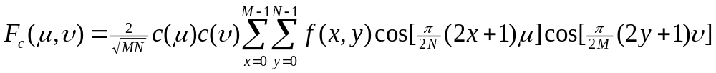
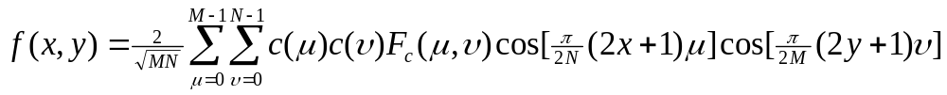
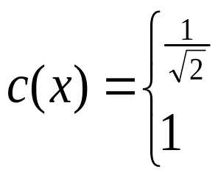


DCT变换编码
DCT变换和逆变换：
编码过程：
编码过程：
其中：
压缩
图像
原图像
DCT变换
除以量化系数
取整
解压
图像
压缩图像
乘以量化系数
DCT逆变换
取整

Slide 61
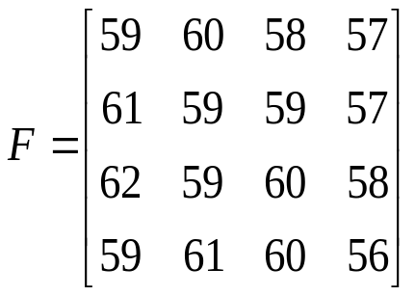
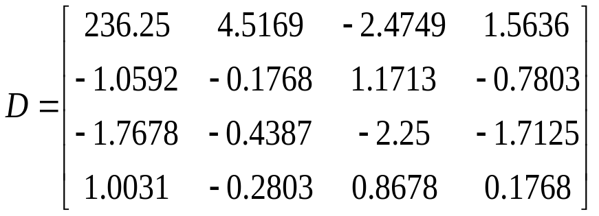
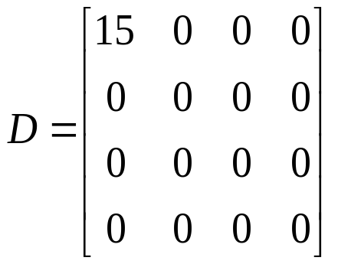
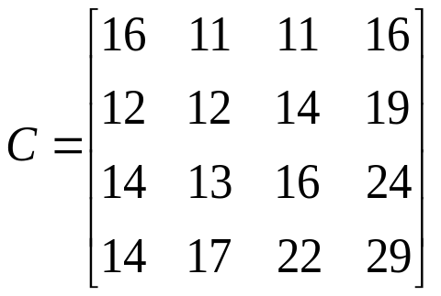
DCT变换编码
DCT变换
原图像为：
Huffman:42bits； 编码效率32.8%
除以量化系数，取整
Huffman:16bits;
编码效率：12.5%

Slide 62
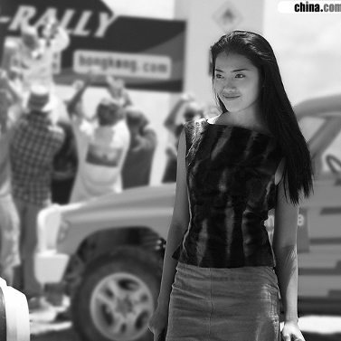

DCT变换编码
原图
解压图

Slide 63
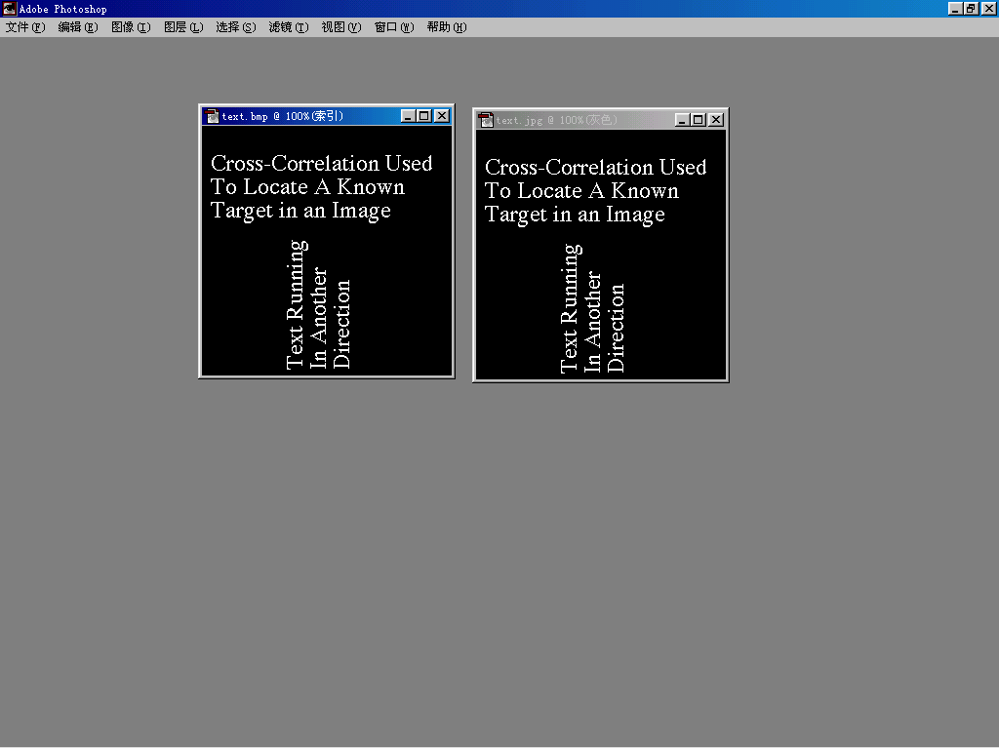
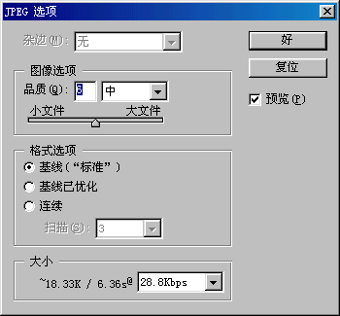
BMP文件：
66616字节
JPEG文件：
18837字节
压缩比：
3.536

Slide 64
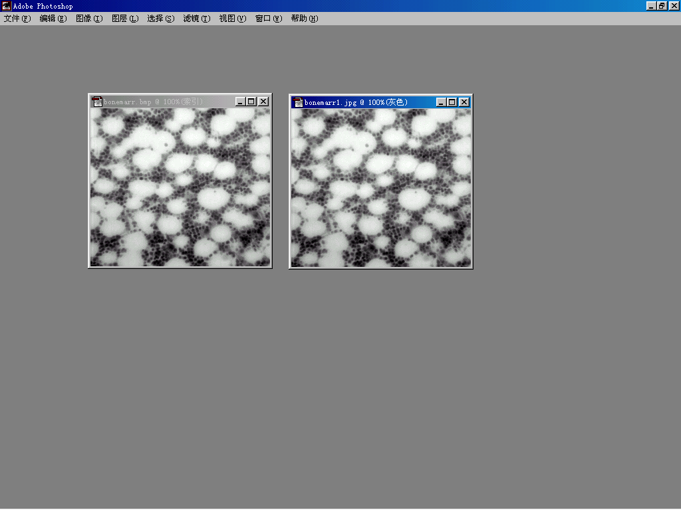
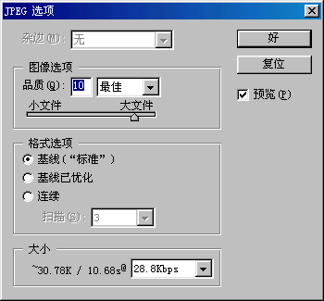
BMP文件：
65816字节
JPEG文件：
31587字节
压缩比：
2.084

Slide 65
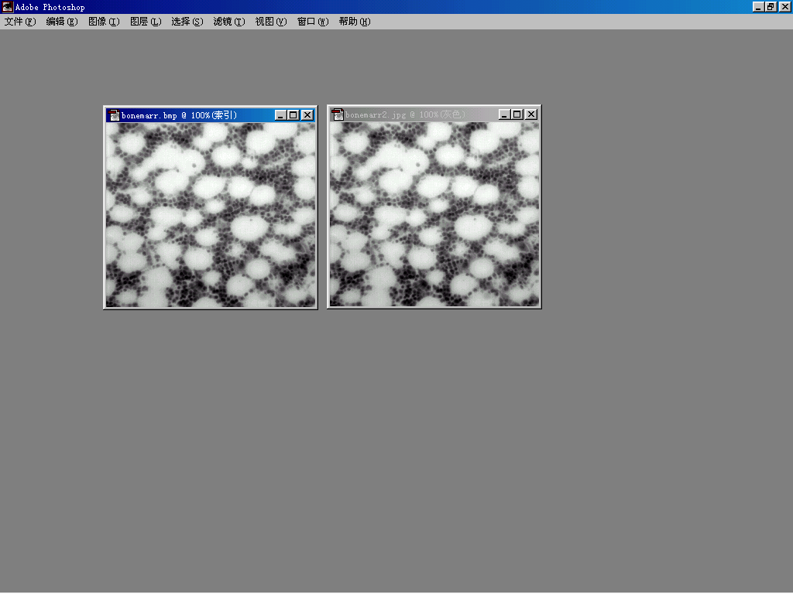
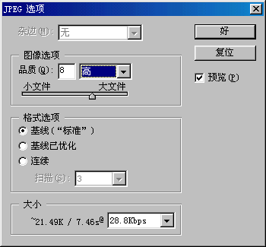
BMP文件：
65816字节
JPEG文件：
22033字节
压缩比：
2.987

Slide 66

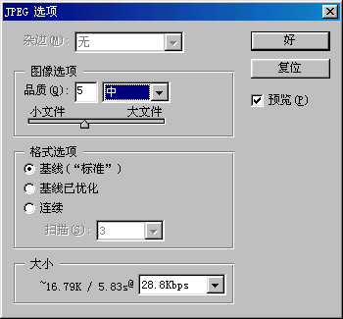
BMP文件：
65816字节
JPEG文件：
17238字节
压缩比：
3.818

Slide 67
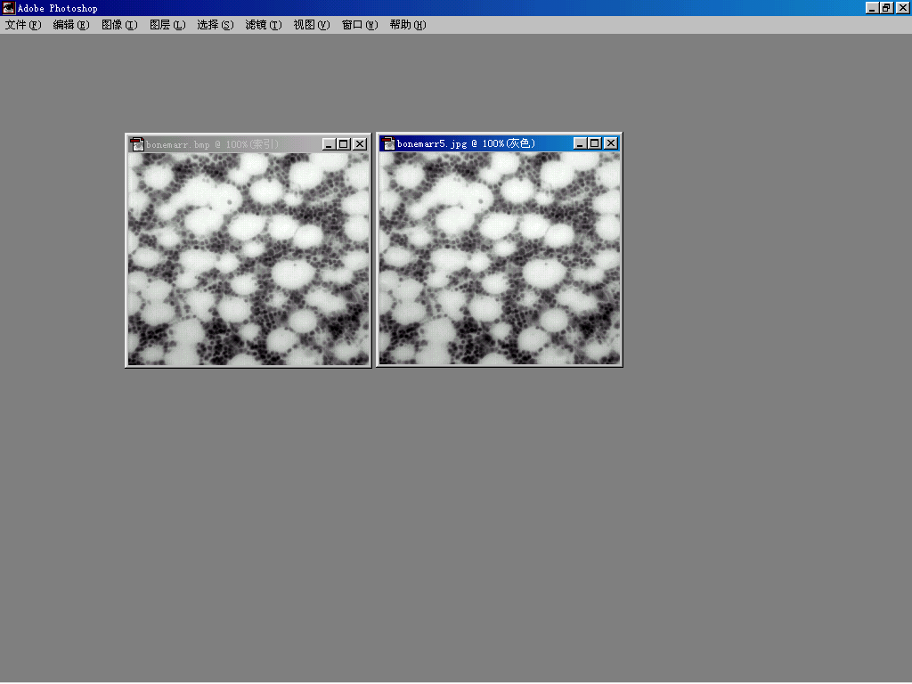
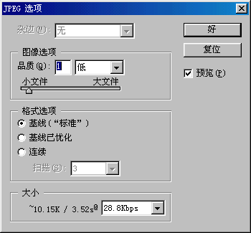
BMP文件：
65816字节
JPEG文件：
10421字节
压缩比：
6.316

Slide 68

应用一、基于JPEG双压缩概念
JPEG双压缩是指一幅图像分别经历了不同的量化矩阵对其按先后顺序进行两次JPEG压缩。在双压缩情况下DCT系数有显著的双压缩特性，若两次量化矩阵相等时DCT系数没有显著的双压缩特性。

Slide 69
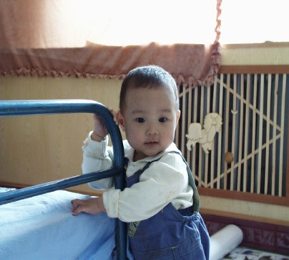
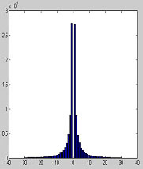



6.2.2
双重JPEG压缩与双重量化
(a)单次压缩，JPEG压缩因子为85
(b)双重压缩，压缩因子为先85后60
(a)JPEG图像
(b)整体DCT系数直方图
(d)第(2,2)处DCT
系数直方图
单次压缩和双重压缩DCT系数的直方图对比

Slide 70






6.2.2
双重JPEG压缩与双重量化
（a）原始图像
（b）原始图像DCT系数分布直方图
量化步长为2
单次
量化
量化步长为3
（c）量化步长为2的DCT系数分布直方图
（d）量化步长为3的DCT系数分布直方图
量化步长先2后3
双重
量化
量化步长先3后2
（e）两次量化步长为先2后3的DCT系数分布直方图
（f）两次量化步长为先3后2的DCT系数分布直方图
不同量化步长的单次量化和双重量化后的DCT系数直方图对比

Slide 71
应用二、基于DCT域数字水印嵌入
基于DCT域数字水印嵌入，将水印信息嵌入在DCT系数中频上可以抵抗图像压缩

Slide 72
图像压缩编码标准
制定图像标准的国际组织是ISO（国际标准化组织）和CCITT（国际电报电话咨询委员会）
  静止图像：JPEG（Joint Photographic Expert Group，联合图像专家组）
    通常为有损压缩（采用DCT变换编码），JPEG是目前静态图像压缩比最高的，但失真的程度非常小
    也支持无损压缩（采用预测编码），但压缩比降低（无损压缩的压缩比总有个极限）
  运动图像：MPEG（Moving Picture Expert Group，运动图像专家组）

Slide 73
JPEG压缩流程
编码流程：
解码流程：
输入图像
压缩数据
构造8x8
的子图
DCT
变换
量化器
符号
编码器
量化表
码表
压缩数据
输出图像
符号
解码器
反量化器
DCT
逆变换
码表
量化表
(从压缩数据中得到)

Slide 74
颜色空间转换
JPEG使用的颜色空间不是RGB空间，而是YC_{b}C_{r}空间，在进行DCT变换之前完成，这是因为人眼对亮度信息更敏感，相互之间的转换为：
Y = 0.299R + 0.5870G + 0.1140B
C_{b} = –0.1787R – 0.3313G +0.5000B +128
C_{r} = 0.5000R – 0.4187G – 0.0813B + 128
R = Y + 1.40200(Cr – 128)
G = Y – 0.34414(Cb – 128) – 0.71414(Cr – 128)
B = Y + 1.77200(Cb –128)

Slide 75
量化
Y为亮度分量，需要细量化，C_{b}C_{r}为色度分量，可以粗量化，因此量化表有2张），从而提高压缩比
DCT变换之后
  低频分量集中在左上角，代表直流（DC）系数，由于两个相邻的子块DC系数相差很小，采用差分编码（DPCM），可以提高压缩比
  后面的63个元素为高频分量，代表交流（AC）系数，采用行程编码，通过“之”字型（Zigzag）排列方法来保证低频分量先出现，高频分量后出现

Slide 76


Slide 77


Slide 78


Slide 79


Slide 80


Slide 81


Slide 82


Slide 83


Slide 84

运动图像压缩标准
连续帧图像的定义
  由多幅尺寸相同的静止图像组成的图像序列，被称为连续帧图像。
  与静止帧图像相比，连续帧图像多了一个时间轴，成为三维信号，因此连续帧图像也被称为三维图像

Slide 85
运动图像压缩标准
基本思想：
  基于如下基本假设：各连续帧之间存在着相关性。
  帧内编码：针对一帧进行编码
  帧间编码技术：根据前后帧的像素来编码，通过减少帧间图像数据冗余，来达到减少数据量、压缩连续帧图像体积的目的：
  将连续帧图像序列，分为参考帧和预测帧，参考帧用静止图像压缩方法进行压缩（帧内编码），预测帧对帧差图像进行压缩（帧间编码）
  由于帧差图像的数据量大大小于参考帧的数据量，从而可以达到很高的压缩比

Slide 86
帧间运动补偿预测编码技术
运动补偿预测帧间误差图像
f_{n}
e_{n}
输入图像块
熵编码
+∑
-
∧
f_{n}
运动补偿
帧间
预测器
压缩图像块
运动补偿预测图像

Slide 87
帧间预测编码
I 帧：不进行预测、进行帧内编码（参考帧）
P帧：通过向前预测得到的误差编码帧
B帧：通过双向预测得到的误差编码帧，因图像序列存放在存储器中，可以使用下一帧
向前预测
双向预测
前一帧
当前帧
前一帧
当前帧
下一帧

Slide 88
运动补偿
物体在空间上的位移，用有限的运动参数（如运动矢量）加以描述，并和预测误差一同参与编码
实现时，画面一般划分成一些不连接的像素块(在MPEGl和MPEG2标准中一个像素块为16×16像素)，对于每一个这样的像素块，只估算一个运动矢量
K+l 帧
K帧
查找窗口
块

Slide 89
MPEG的基本思想和方法
在空间方向上：图像数据采用JPEG（joint photographic experts group）压缩算法来去掉冗余信息。
在时间方向上：图像数据压缩采用运动补偿（Motion Compensation）算法来去掉冗余信息。

Slide 90
MPEG各标准比较
MPEG－21：数字对象的声明、内容的表示、数字对象的认证和描述、内容管理与使用、知识产权管理、网络和终端、事件报告
MPEG－7：内容管理 描述和组织 搜索和代理
MPEG－4：小波 对象和结构 QoS
MPEG－2：场/帧DCT MC预测 可调节
MPEG－1：DCT 运动估计 运动补偿
发展阶段
信号
特征
语义
知识

Slide 91
国产视频编码标准
MPEG收费昂贵，由MPEG-LA（一家企业，代表专利持有者的利益，与MPEG无关）代理
AVS标准是中国数字音视频编解码技术标准工作组（AVS工作组）制定的数字音视频编码标准
  目前正在进军国际市场
  相关信息见http://www.avs.org.cn

Slide 92
6.2.1 JPEG标准
JPEG是国际标准化组织(ISO， International Organization for Standardization）／国际电工技术委员会(IEC， International Electrotechnical Commission)和ITU-T的联合图片专家小组(Joint Photographic Experts Group)的缩写。 1991年3月JPEG建议（ISO／IEC10918号标准）“多灰度静止图像的数字压缩编码(通常简称为JPEG标准)”正式通过， 这是一个适用于彩色和单色多灰度或连续色调静止数字图像的压缩标准， 包括无损压缩及基于离散余弦变换和霍夫曼编码的有损压缩两个部分。基本JPEG算法操作可分成6个步骤， 如图6-10所示。

Slide 93

图 6-10 JPEG算法步骤

Slide 94
1. 彩色坐标转换
彩色坐标转换是要去掉数据冗余量， 不属于JPEG算法， JPEG是独立于彩色坐标的。 压缩可采用不同坐标(如RGB、 YUV、 YIQ等)的图像数据。

Slide 95
2. 离散余弦变换
JPEG采用8×8子块的二维离散余弦变换算法。 在编码器的输入端， 把原始图像(U、 V的像素是Y的一半)顺序地分割成一系列8×8的子块。 在8×8图像块中， 像素值变化缓慢， 具有较低的空间频率。 进行二维8×8离散余弦变换可以将图像块的能量集中在极少数系数上， DCT的(0， 0)元素是块的平均值， 其他元素表明在每个空间频率下的谱能为多少。 一般地， 离原点(0， 0)越远， 元素衰减得越快。

Slide 96
3. 量化
为了达到压缩数据的目的， 对DCT系数需作量化处理。 量化的作用是在保持一定质量的前提下， 丢弃图像中对视觉效果影响不大的信息。 量化是多对一映射， 是造成DCT编码信息损失的根源。 JPEG标准中采用线性均匀量化器， 量化过程为对64个DCT系数除以量化步长并四舍五入取整， 量化步长由量化表决定。

Slide 97
量化表元素因DCT系数位置和彩色分量的不同而取不同的值。 量化表为8×8矩阵， 与DCT变换系数一一对应。 量化表一般由用户规定(JPGE标准中给出了参考值)， 可根据人类视觉系统和压缩图像类型的特点进行优化， 并作为编码器的一个输入。 量化表中元素为1～255之间的任意整数， 其值规定了所对应DCT系数的量化步长。 DCT变换系数除以量化表中对应位置的量化步长并舍去小数部分后， 多数变为零， 从而达到了压缩的目的。 表6-2和表6-3分别给出了JPEG标准所推荐的亮度量化表和色度量化表。

Slide 98

表6-2 JPEG亮度量化步长

Slide 99

表6-3 JPEG色度量化步长

Slide 100
4. 差分编码
64个变换数经量化后， DCT的(0， 0)元素是直流分量(DC系数)， 即空间域中64个图像采样值的均值， 相邻8×8子块之间的DC系数一般有很强的相关性， 变化应该较缓慢， JPEG标准对DC系数采用DPCM编码(差分编码)方法， 即对相邻像素块之间的DC系数的差值进行编码能将它们中的大多数数值减小。

Slide 101
5. 游程编码
其余63个交流分量(AC系数)采用游程编码。 如果从左到右， 从上到下地扫描块， 零元素不集中， 因此采用从左上角开始沿对角线方向Z字形扫描。 量化后的AC系数通常会有许多零值。
6. 熵编码
为了进一步压缩数据， 对DC码和AC游程编码的码字再作统计特性的熵编码， JPEG标准建议采用霍夫曼编码和自适应二进制算术编码。

Slide 102
6.2.2 JPEG2000标准
JPEG2000是JPEG工作组制定的最新的静止图像压缩编码的国际标准， 标准号为ISO／IECl5444(ITU-TT.800)， 并于2000年底公布。
JPEG2000主要由6个部分组成。
第一部分为编码的核心部分， 提供优秀的压缩性能和压缩灵活性， 提供随机访问码流的机制；

Slide 103
第二部分为编码扩展；
第三部分为Motion JPEG2000(MJP2000)；
第四部分为一致性测试；
第五部分为参考软件；
第六部分为复合图像文件格式。

Slide 104
1. JPEG2000采用了小波变换(DWT)
JPEG基本算法中的基于子块的DCT被离散小波变换(DWT, Discrete Wavelet Transform)取代。 DWT自身具有多分辨率图像表示性能， 它可以在大范围去掉图像的相关性， 将图像能量分布更好地集中， 使压缩效率得到提高。

Slide 105
一个图像可以被分成若干大小相等的片(tile)， 片的具体尺寸可以由用户根据应用需要来决定， 片包括所有的图像分量， 假设图像有3个分量(YUV)且图像被分成4个片， 实际上指的是对应的4个Y片， 4个U片和4个V片， 即每个片由3个分量片组成。 各个分量片独立编、 解码， 可以从码流中单独提取某个或某些片， 解码后重建图像。 这种片划分和片独立编码的机制有利于从码流中提取和解码某个图像区域。

Slide 106

图 6-11 DWT对静止图像进行三级分解
一级分解示意图； (b) 二级分解示意图；
(c) 三级分解示意图

Slide 107
对分量片做不同级别的小波变换， 小波变换的作用是对图像进行多分辨率分解， 即把原始图像分解成不同空间、 不同频率的子图像， 这些子图像实际上是由小波变换后产生的系数构成， 即系数图像。 对一个原始图像或分量片进行3级小波分解的例子如图6-11所示, 每一级分解都把图像分解成4个不同空间、 不同频带的子图像(也称为子带图像或子带分量)。 低频分量LL(包含图像的低频信息， 即图像的主要特征， 低频分量可再次分解)；水平分量LH(包含较多的水平边缘信息)； 垂直分量HL(包含较多的垂直边缘信息)； 对角分量HH(包含水平和垂直边缘信息)。

Slide 108
从图6-11可以看出， 分解级数越多， 图像分辨率等级越多， 每一级分解图像的分辨率降为前一级的一半。 在解码端， 如果只想得到低于原始图像分辨率图像， 就只需对部分的子带图像(子带分量)进行解码。

Slide 109
小波变换本身并不具有数据压缩能力， 变换前， 原始图像的数据量(像素值的个数)与变换后各系数的数据量（系数个数）相等， 变换的意义在于使图像的能量分布（频域内的系数分布）发生了改变， 图像的主要能量集中在低频区 (LL区)， 而水平、 垂直、 对角线部分的高频能量较少。 通过量化， 把大量幅值较小系数抑制为零， 从而压缩数据量， 要进一步大幅度压缩数据量， 还需进行合适的编码处理(如算术编码)， 用更少的比特表示那些量化后不为零的小波系数。

Slide 110
2. JPEG2000同时支持有损和无损压缩
小波变换可以使用可逆的Le Gall(5， 3)滤波器， 也可以使用不可逆的Daubechies(9， 7)双正交滤波器。 可逆滤波器支持无损编码， 不可逆滤波器不支持无损编码但能达到更高的压缩比。

Slide 111
3. JPEG2000支持RoI处理
在处理图像时， 往往对部分感兴趣区域(RoI， Region of Interest)有较高的质量要求， 希望是无损压缩。 为了得到较高的压缩效率， 把图像的其他部分看成是背景， 进行压缩比较高的有损压缩。 在传输图像码流时， RoI区域可先于图像的其他部分被传输， 如果压缩码流被截取， 则在一定程度上可保证RoI的质量。

Slide 112
JPEG2000系统为RoI区域产生一个RoI模板， 用来标志RoI区域。 选择适当的比例因子s， 将位于RoI模板区域之外的背景量化系数的幅值除以2s， 得到的数值小于RoI模板中最小的量化系数幅值。 这样处理后， 位于RoI模板内的量化系数所处的位平面高于背景系数所处的位平面， 在进行位平面算术编码的时候， 先对RoI域中的量化系数编码， 然后再对背景系数编码。 因为RoI区域的位平面高于背景区域， RoI区域的压缩码流位于整个码流的前端， 当码流被截断时RoI区域中的数据在一定程度上受到保护， 保证了RoI的重构质量。

Slide 113
在解码器端， 将解码后的量化系数与RoI阈值相比较， 若小于RoI阈值， 则判定是背景系数， 对其进行反向比例放大， 即乘以2s， 进行恢复， 得到重构时所需的小波量化系数。

Slide 114
4. 可随机获取部分压缩码流
JPEG2000系统将码流分层组织， 每一层含有一定的质量信息， 在前面层的基础上改善图像质量。 在网络上进行图像浏览时， 可先传送第一层， 给用户一个较粗的图像， 然后再传送第二层， 图像质量在第一层的基础上得到改善， 这样一层一层地传输下去， 可得到不同质量的重构图像。 如果传输了所有的层， 则可获得完整的图像压缩码流。 JPEG2000由于采用了这种思想， 使得压缩生成的码流具有质量可分级性和分辨率可分级性。

Slide 115
5. 随机存取图像某个区域
有时只需得到巨幅图像的部分区域， JPEC2000标准利用小波变换的局部特性， 可识别部分图像区域在子带上的映射。 每个码块是独立进行编码的， 通过选取含有此部分图像区域信息的码块压缩码流， 进行解码， 可以重构出所要的目标区域。 RoI技术在很大程度上为实现随机存取码流提供了一种渠道。

Slide 116
6. 抗误码性能
在JPEG2000标准中， 采取了一些措施来提高图像压缩码流的抗误码性能。 将量化后的子带系数分成若干个小的编码单元——码块， 对每个码块进行独立的编解码。 这样， 当一个码块的位流发生比特错误时， 只会把错误引起的影响限制在本码块中。 压缩码流数据采用了称为包(packet)的结构单元， 每个包的数据前面含有再同步信息， 允许发生错误后重新恢复同步。

Slide 117
7. 视觉频率加权
在JPEG2000中， 可选择使用对不同空间频率有不同敏感度的视觉系统模型。 这一模型用对比度敏感函数(CSF， Contrast Sensitivity Function）来衡量。 由于CSF函数是由变换系数的视觉频率来决定的， 因此， 给小波变换后的每个子带， 分配一个CSF值。 CSF值的确定依据观察重构图像的视觉条件而定， 有两种选取办法： 固定的视觉加权编码和视觉累进加权编码。

Slide 118
固定的视觉加权仅由视觉条件决定。 对分层组织码流， 由于码流可以被截断， 在不同的截断处， 有不同的质量， 因此进行观察的视觉条件是不同的。 比如， 对于低比特率的情况，缺少细节， 压缩图像质量差， 适合进行远距离观察； 随着比特数的增加， 细节越来越多， 压缩图像质量逐渐变好， 则适合近距离观测。 因此， CSF值在不同的截断处应有不同的值， 这便是视觉累进加权编码。 在进行视觉累进加权编码时， 不需改变系数值或者量化步长， 而是根据视觉权值， 改变失真矩阵， 计算码块对每个层的贡献， 通过改变码块编码通道在分层组织位流中的顺序来实现。

Slide 119
JPEG2000具有的多种特点使得它具有广泛的应用前景， 由于采用小波变换和最新的压缩算法， 因此能够获得较好的压缩比， 且对压缩码流可进行灵活处理， 如随机获取部分压缩码流、 累进式传输、 实现RoI以及压缩码流具有较强的容错性能等。 这些特点可应用于因特网、 移动通信、 打印、 扫描、 数字摄像、 遥感、 传真、 医疗、 数字图书馆以及电子商务等方面的图像压缩。

Slide 120
身份确认方面， 将身份证头像照片用高清晰度的数字相机摄制， 经JPEG2000压缩存储在数据库中。 在需要进行身份验证的场合， 验证终端可以根据证件代号通过因特网从数据库里直接获取压缩的图像数据， 在本地迅速恢复出大幅高清晰的头像照片。

Slide 121
在医疗方面， JPEG2000编码器对医生指定的病变部位予以无损压缩， 而对图像中不影响诊断结果的其他部分采用高达100倍的压缩率予以视觉可接收压缩。 压缩之后的图像完全保存了疾病特征， 而数据量非常小。 医生可以把它迅速发送到千里之外的医学专家那里， 并以最快的速度得到权威的确诊。

Slide 122
许多著名的图形图像公司如Corel、 Pegasus等都开始在新开发的图像工具软件中集成JPEG2000图像压缩技术， Microsoft、 Netscape等浏览器领域的公司也开始将JPEG2000新技术集成到下一个版本的浏览器中。 JPEG2000会在21世纪图像压缩领域发挥重要作用。

